Slide 1
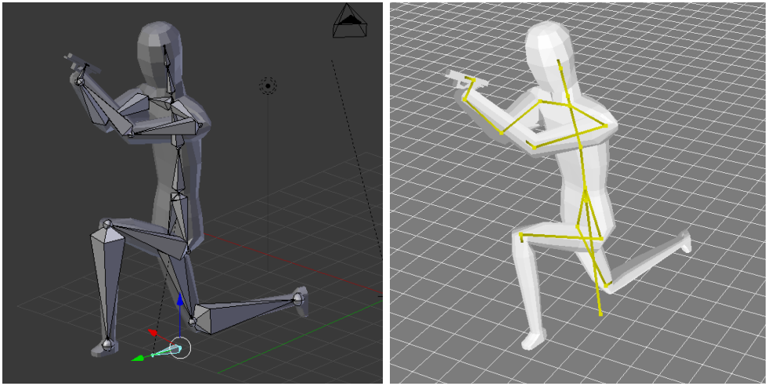
Конвертер трехмерных моделей

Slide 2
Ключевые особенности
Поддержка сцен и экземпляров моделей
Поддержка скелетной анимации с весами
Возвожность импорта нескольких моделей в одну
Возможность записи последовательности обработки модели и дальнейшего использования в качестве скрипта
Можно указывать формат вершины, благодаря чему можно оптимизировать потребление памяти, вплоть до двухмерной графики
Обработка модели и её рендеринг, включая GUI, осуществляются параллельно.
Использует Rust и Glium

Slide 3
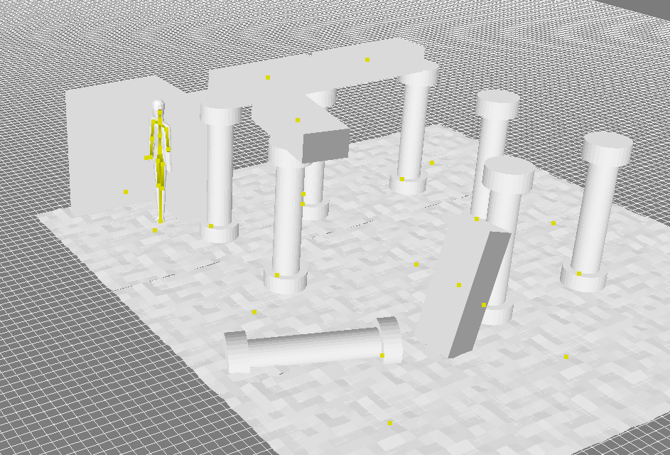
Сцены и экземпляры

Slide 4
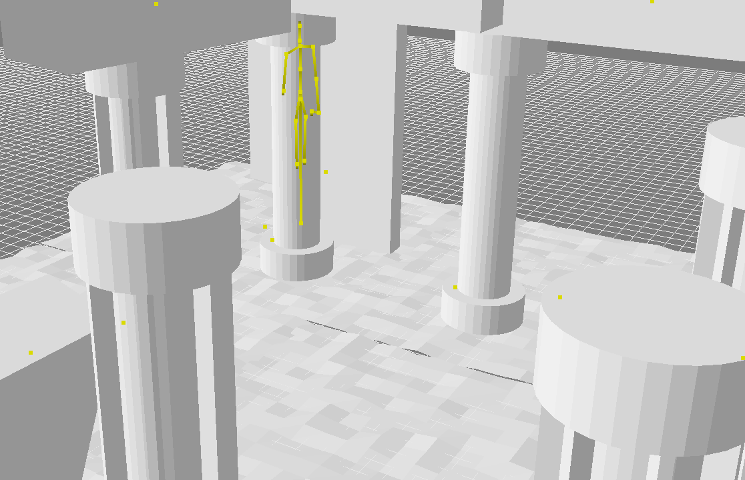
Поддержка LOD
Коллонны, что ближе, отличаются от тех, что дальше.

Slide 5
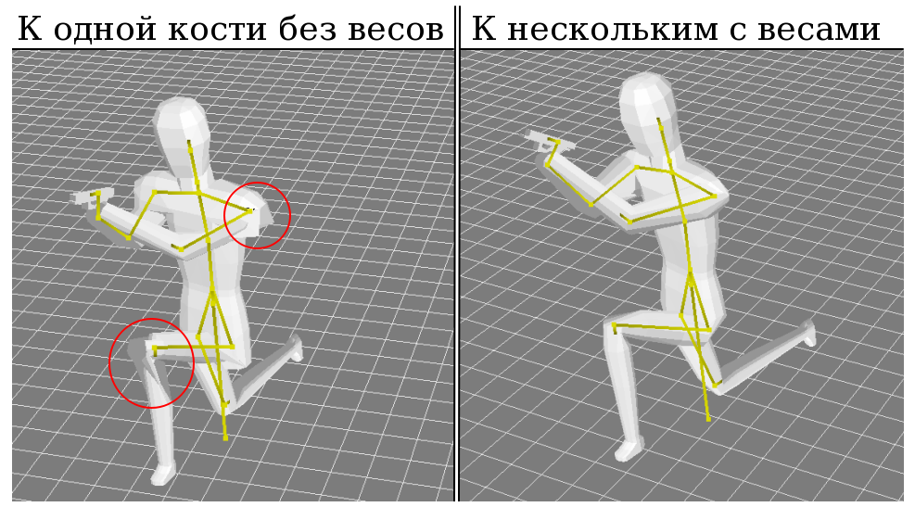
Поддержка скелетной анимации с весами

Slide 6
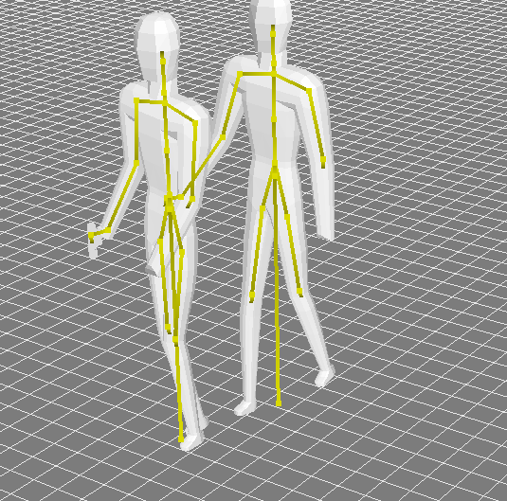
Возможность импортировать несколько моделей

Slide 7
Формат вершины
Формат вершины задается в следующей форме:
"VERTEX:(X:f32,Y:f32,Z:f32) NORMAL:(X:f32,Y:f32,Z:f32) BONE0:(INDEX:i32,WEIGHT:f32) BONE1:(INDEX:i32,WEIGHT:f32) BONE2:(INDEX:i32,WEIGHT:f32)"
Где:
VERTEX:(X:f32,Y:f32,Z:f32) Позиция вершины
NORMAL:(X:f32,Y:f32,Z:f32) Нормаль из вершины
BONE0:(INDEX:i32,WEIGHT:f32) Нулевая и последующие кости
BONE1:(INDEX:i32,WEIGHT:f32)
BONE2:(INDEX:i32,WEIGHT:f32)
Так же можно использовать i16, или сгруппировать например так:
VERTEX.X:i16 NORMAL.X:f32 BONE0.INDEX:i16 BONE1.INDEX:i16 WEIGHT0:f32, WEIGHT1:i32

Slide 8
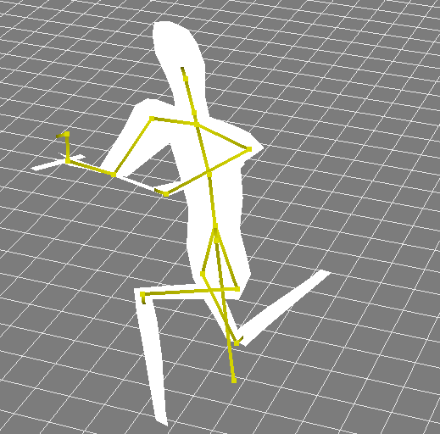
Форматы вершины
Поскольку 2D графика устроена так же, как и 3D, то есть возможность превратить трёхмерную модель в двухмерную

Slide 9
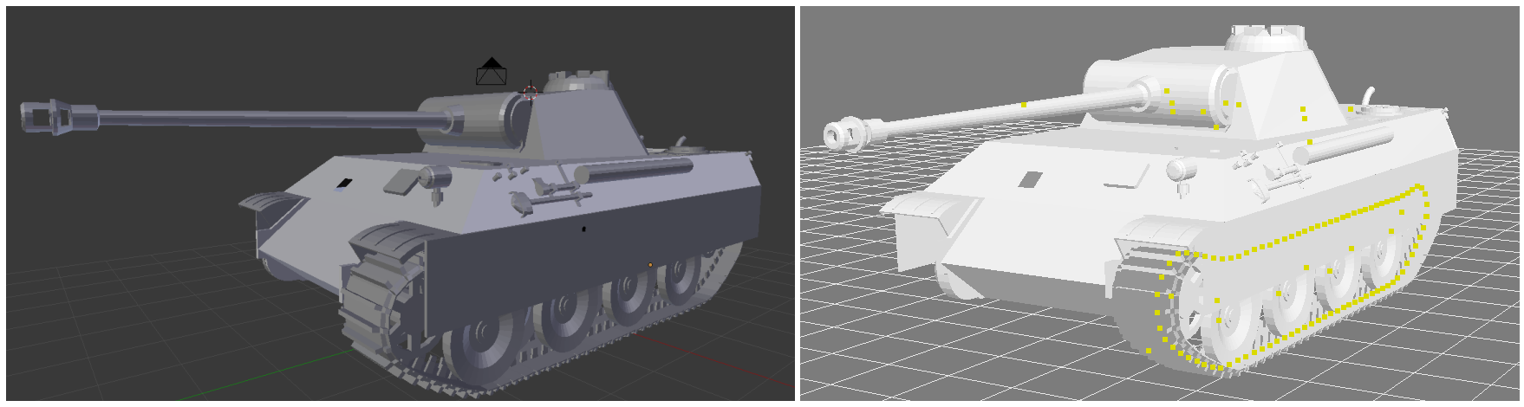
Многопоточность
Модель PzV Panther обладает высокой детализацией, поэтому она загружается примерно 2-3 секунды. Чтобы избежать зависания, у меня используются 2 потока:
Render, который рендерит модель, обрабатывает GUI, а так же загружает готовые данные в видеопамять.
Process, который слушает и исполняет приказы, строит геометрию и через канал отправляет её Render-у для последующей загрузки в видеопамять.

Slide 10

Rust и Glium
Чтобы обеспечить максимальную надежность, я использую язык программирования Rust и библиотеку Glium — высокоуровневую обертку над OpenGL. Я всячески стараюсь избежать потенциально опасного и скучного API для C. Благодаря особенностям Rust, гонки данных, переполнение стека, утечки памяти, segfault не возможны в принципе или легко поддаются обнаружению. При этом Rust обладает быстродействием C++ и элементами функционального программирования, которые выведены в ежедневную практику. Поэтому для моих целей он является идеальным языком программирования, что не удивительно – по статистике он является самым любим ЯП.

Slide 11
Спасибо за внимание
Выполнил
Шляков Антон гр. P3317

